Slide 1

Региональный опыт по созданию и организации работы сетевых профессиональных сообществ
Попов Александр Анатольевич,
заместитель начальника управления
учебной и научно-методической работы
-начальник отдела методического сопровождения
модернизации содержания образования
ГБУ ДПО Воронежской области «Институт развития образования»
Москва, 21 августа 2017 г.

Slide 2
Условия для формирования профессиональной среды
наличие системы, средств, площадок «общения»*;
наличие интенсивных связей между участниками профессиональной среды внутри и между сообществами;
наличие мотивационных механизмов;
наличие системы информирования.
Следует поддержать развитие сетевых педагогических
сообществ, интерактивных методических кабинетов – словом,
всего того, что формирует профессиональную среду.
В. Путин
*- не только дистанционные формы

Slide 3
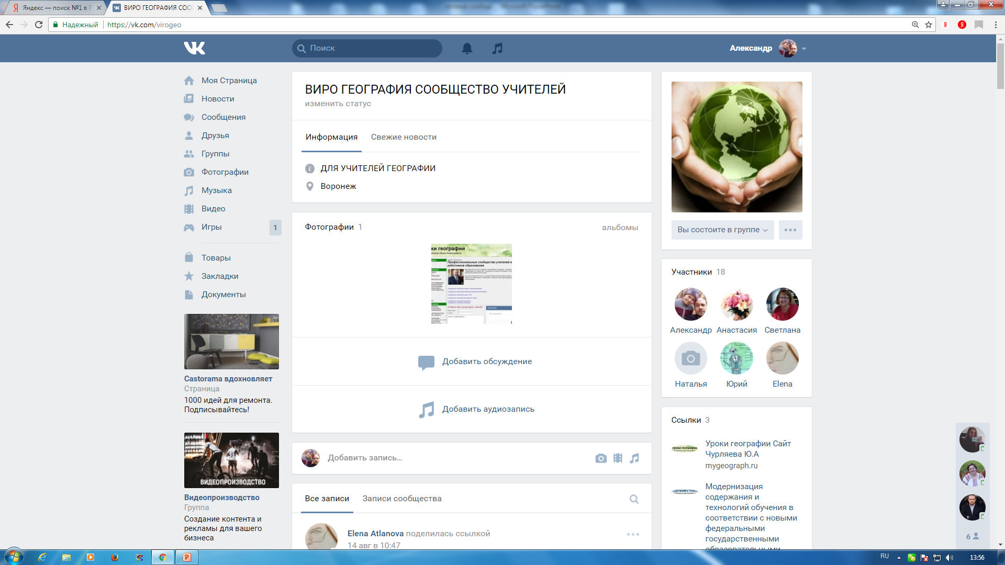
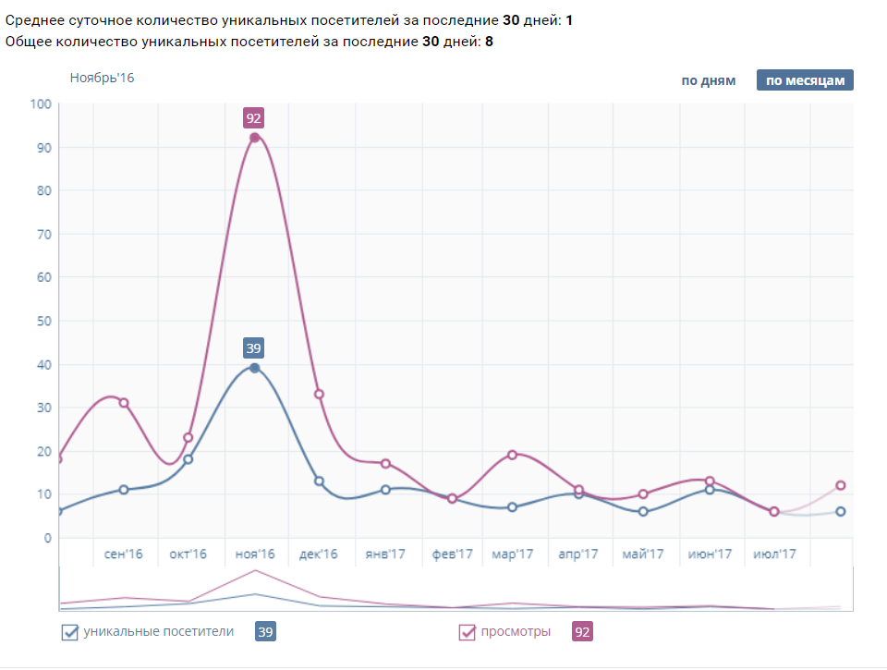
создана в сентябре 2016

Slide 4
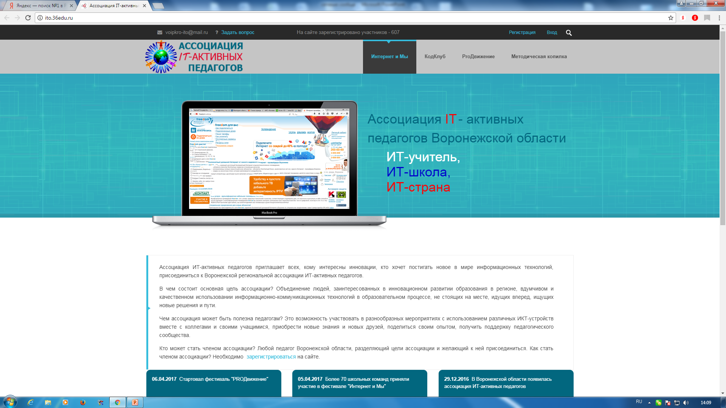
создана в феврале 2017

Slide 5
смена вектора
координация и организация работы
сетевых профессиональных
сообществ
создан координационно-методический центр региональных сетевых сообществ
разработана региональная платформа для организации дистанционного взаимодействия всех участников сетевых сообществ на базе Образовательного портала, включающая администрирование
включение приоритетных, актуальных, проблемных вопросов в систему семинаров, конференций и т.д., курсов повышения квалификации, заседаний секторов РУМО и др.
поддержка: нормативно-правовая, информационная, методическая, грандовая и т.д.

Slide 6

Ключевые сетевые участники профессиональной среды
инновационные площадки
сообщество экспертов
47 ОО «Школа-Лидер»
30 ОО – «Детский сад - Лидер»
5 ОО - «Особенный ребенок»
60 центров - «Индустриальная школа» «Кванториум»
методические
объединения
проектная команда
творческие группы
команда (группа) по оперативному решению задачи
- Одаренный ребенок
- Уроки географии
-СПО
- Технология проблемного обучения
и др.
интернет сообщества
ассоциации
110 педагогов - по организации внеурочной деятельности посредством участия в реальном сетевом проекте

Slide 7
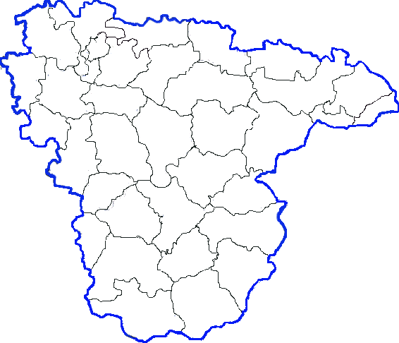
Региональный опыт формирования профессиональной среды с инновационным содержанием
ВИРО
16 региональных семинаров, проводимых региональным оператором
Соглашение с ИП и учителями-методистами
ИП
77 межмуниципальных проблемных семинаров
более 100 муниципальных семинаров
ОО
Методическая и консультационная поддержка образовательных организаций общего и дополнительного образования
Учитель-
методист

Slide 8
Спасибо за внимание!
тел. 8(473) 235-28-94
e-mail: popovalan@yandex.ru

